Slide 1
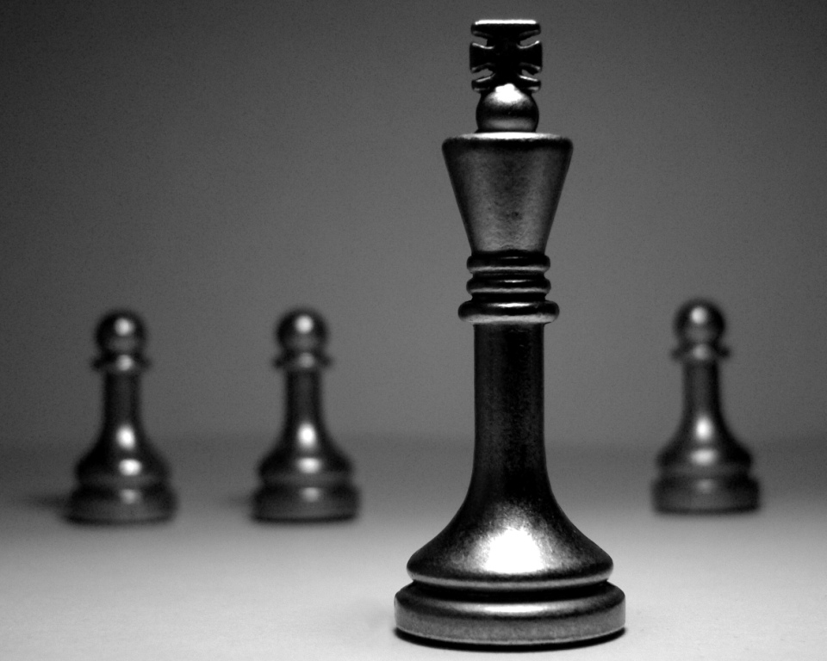
תורת המשחקים
וחשיבה אסטרטגית
מבוא

Slide 2
נתחיל מהסוף – תורת המשחקים במילה אחת
תמריץ.
Notes:
השתתפות קהל

Slide 3
על מה נדבר היום ?
הכל זה רק משחק.
להרוויח מיליונים מלשחק כל היום.
אז כדאי לי לרמות ?
האם אנשים רציונליים ?
טובת הכלל מול טובת הפרט.

Slide 4
מהי רציונאליות ?
הגדרה:
אדם נקרא רציונאלי, אם הוא פועל בצורה המיטבית להשגת מטרותיו, בהנתן המידע לרשותו.

Slide 5
תורת המשחקים בחיינו
הגדרה:
ניתוח אסטרטגי של מצבים, בהם מס' שחקנים מעורבים, אשר שואפים להשגת מטרות שונות*.
*לא בהכרח מנוגדות.

Slide 6
להרוויח מיליונים מלשחק כל היום.
זוכי פרס נובל לכלכלה בתחום תורת המשחקים (1.5M$)
אקזיט של פרופ' לתורת המשחקים

Slide 7
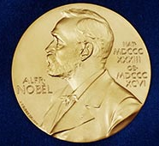
פרס נובל לתורת המשחקים (8)
(1994) ג'ון נאש.
(1994) ריינהרד סלטן.
(1994) ג'ון הרסאני.
(2005) רוברט אומן.
(2005) תומס שלינג.
(2007) לאוניד הורביץ.
(2012) לויד שאפלי.
(2012) אלווין רות'.

Slide 8
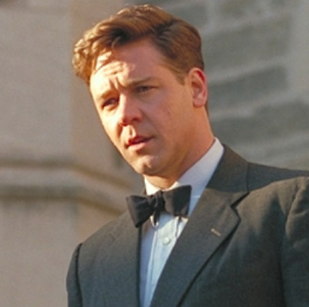
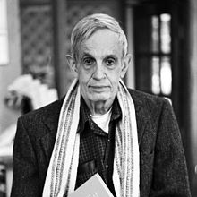
פרס נובל לתורת המשחקים
(1994) ג'ון נאש.
  "עבור עבודתו החלוצית בתחום תורת המשחקים הלא-שיתופיים".
  "נפלאות התבונה" (ספר, סרט).
  שיווי משקל-נאש.

Slide 9
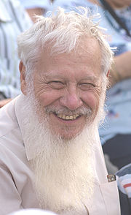
פרס נובל לתורת המשחקים
(2005) רוברט אומן.
  "על כך שהעמיק את הבנתנו בסכסוך ושיתוף
  פעולה על ידי ניתוח של תורת המשחקים."
  פתרון בעיה מתקופת התלמוד, "מי שהיה נשוי שלוש נשים".
  מלחמה ושלום (הרצאת פרס נובל).

Slide 10
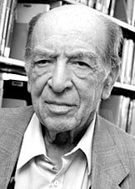
פרס נובל לתורת המשחקים
(2007) לאוניד הורביץ'.
  "בצורה שאני רואה זאת, יש שני סוגי משחקים בכלכלה:
    הסוג הראשון הוא משחק בו השחקנים משחקים לפי החוקים.
    הסוג השני הוא המשחק האמיתי, המשוחק בחיים האמיתיים.
    במשחק השני, האסטרטגיות והמהלכים שהשחקנים משחקים
    מניבים רווחים לא-חוקיים."

Slide 11
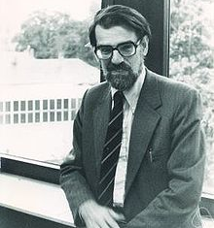
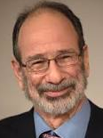
פרס נובל לתורת המשחקים
(2012) לויד שאפלי ואלווין רות'.
  ‘s1960 – לויד שאפלי פיתח מודל "יציב", אשר משדך בין תורמי איברים לבין חולים הנזקקים לתרומה.
  ‘s1980 – אלווין רות' יישם בבתי חולים את המודל שפיתח לויד שאפלי, וייעל את תהליך תרומת האיברים בבתי חולים.

Slide 12
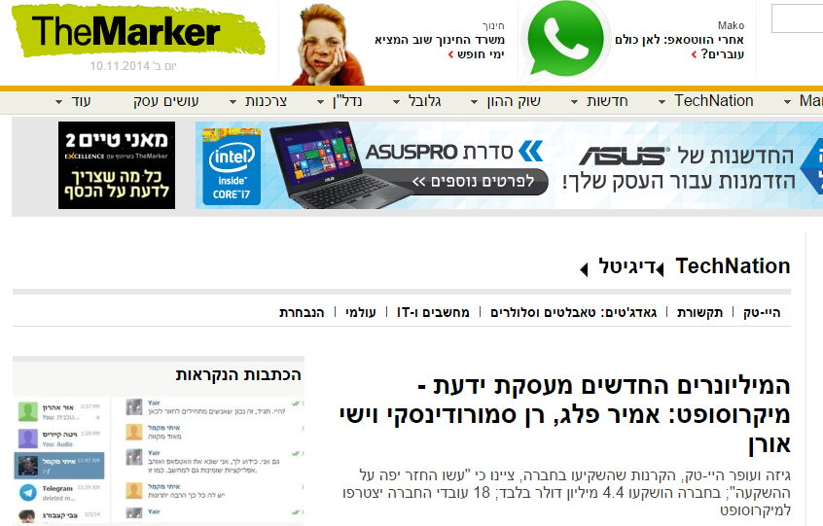
אקזיט – חברת YaData (פילוח שוק)

Slide 13
סקירה היסטורית קצרה ...
0-500. מִשְנָה,י , ד. "מי שהיה נשוי שלוש נשים ומת".
1838. "על התחרות של ייצרנים" [אוגוסטין קורנו]
1871. "מוצא האדם" [צ'ארלס דארווין]
1944. "משחקים והתנהגות כלכלית" [פון-נוימן ומורגנסטרן]
1950. שיווי משקל נאש, ופתרון נאש לבעית מיקוח [ג'ון נאש]
1976. הסכמה על אי-הסכמה [רוברט אומן]
1981. "תכנון מכרז אופטימלי" [רוג'ר מאיירסון]
1982. "אבולוציה והתיאוריה של משחקים" [ג'ון מיינארד]
1984. יישום תורת המשחקים בשיבוץ מתמחים [אלווין רות']

Slide 14
טרמינולוגיה – תורת המשחקים (Game theory)
כדי ליצור משחק, נדרש להגדיר:
  מי הם השחקנים
  מהן האסטרטגיות
  מהם כללי המשחק
  מהי התועלת של כל שחקן, בכל מצב סופי*
*לא תמיד כל השחקנים יודעים את התועלות של יריביהם

Slide 15
טרמינולוגיה – נדגים באמצעות דוגמא
דילמת האסיר:
  מנצח על תזמורת בברית המועצות נסע ברכבת בדרכו להופעה הבאה שלו ועיין בתווי היצירה שעליה היה עליו לנצח. שני סוכני ק-ג-ב ראו מה הוא קורא, וכיוון שחשבו שהתווים הם סוג של כתב סתרים, עצרו אותו בחשד לריגול.
  הוא טען להגנתו שהחומר שקרא היה רק הקונצ'רטו לכינור של צ'ייקובסקי, אך ללא הועיל.
  ביום השני למעצרו נכנס לתאו החוקר ואמר בזחיחות דעת: "כדאי שתספר לנו הכל. תפסנו את החבר שלך, צ'ייקובסקי, והוא כבר פתח את הפה."
  (תורת המשחקים, 2006)

Slide 16
טרמינולוגיה – נדגים באמצעות דוגמא
דילמת האסיר (כללי המשחק)
  המנצח וצ'ייקובסקי נמצאים בחדרים נפרדים (לא יכולים לשתף פעולה).
  המנצח (וצ'ייקובסקי) נדרש לבחור האם לעמוד בחקירה או להסגיר את האחר.
  אם שניהם יעמדו בחקירה, ייגזרו עליהם שלוש שנות מאסר.
  אם אחד יסגיר את השני, בעוד השני יעמוד בחקירה:
    המסגיר יקבל שנת מאסר אחת.
    העומד בחקירה יקבל 25 שנות מאסר (עונש מקסימלי).
  אם שניהם יסגירו את את השני, שניהם יקבלו 10 שנות מאסר.

Slide 17
טרמינולוגיה – נדגים באמצעות דוגמא
דילמת האסיר (פתרון):
  מה המנצח ייבחר לעשות ?
  נתאר בצורת טבלה:
צ'ייקובסקי
לא להסגיר
להסגיר
לא להסגיר
25,1 | 3,3
10,10 | 1,25
מנצח
התזמורת
להסגיר

Slide 18
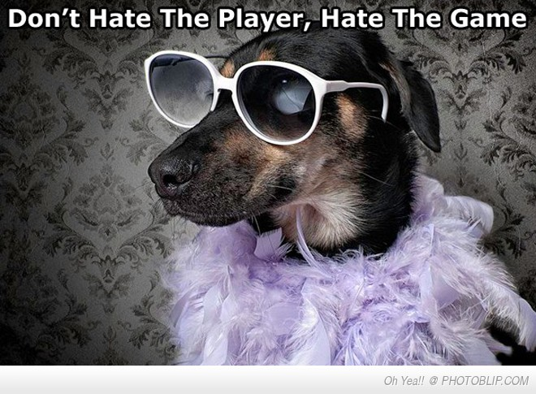
טרמינולוגיה – שחקנים (Players)
מועמדים לבחירות
בוחרים בבחירות
מדינות גוש האירו
מוכרי מכוניות משומשות
כל אדם שמקבל החלטות, הרלוונטיות למצב העתידי שלך !

Slide 19
טרמינולוגיה – אסטרטגיה (Strategy)
הגדרה (אסטרטגיה): אוסף כל הפעולות אשר השחקן יכול לבצע, במסגרת כללי המשחק.
סוגי אסטרטגיות:
  אורדינלי (יש חשיבות לסדר)
  מספרי (בדיד / רציף)
  איכותי (יוזמה, איום ...)
חשוב: כל שחקן חייב לדעת מהן האסטרטגיות של כל שאר השחקנים

Slide 20
טרמינולוגיה – אסטרטגיה (Strategy)
תירגול ודוגמאות:
  דילמת האסיר –
  שוק מחירים –
  חלוקת ירושה בין שלוש נשים –
  שוק התרופות –
  התקפה צבאית–
  ראיון עבודה –
  {להסגיר, לא להסגיר}
  כל מחיר הגדול מאפס: {0,1,2,3,4,…,100,…}
  {:x+y+z=money(x,y,z)}
  {לרכוש פטנט, לחכות שפטנט יפוג, לייצר תרופה חלופית}
  {(זמן התקפה, איזור התקפה, יחידות לוחמות ...}
  {(לשקר, לומר אמת), (לקבל שכר מוצע, לדרוש שכר גבוה יותר)}

Slide 21
טרמינולוגיה – כללי המשחק
אבן, נייר ומספריים
דילמת האסיר
בחירות (מפלגת הגמלאים)
משבר הטילים בקובה
מיזוגים ורכישות
אישור תקציב
מקבלים החלטה סימולטנית
מקבלים החלטה סדרתית

Slide 22
טרמינולוגיה – משחק סימולטני
כל השחקנים בוחרים אסטרטגיה בו-זמנית.
אף שחקן לא יודע מה היריב בחר.
משחק בצורת מטריצה.
מהם הכלים האסטרטגיים העומדים לרשות השחקנים ?

Slide 23
טרמינולוגיה – משחק סימולטני
דוגמא (משבר הנפט)
  עיראק ואיראן מייצרות נפט.
  כל מדינה צריכה להחליט מהי הכמות שתייצר– {2,4} מיליון חביות.
  סך הביקוש לנפט תלוי בכמות המיוצרת.
    סה"כ 4 מיליון חביות נפט, מחיר = 25$ לחבית.
    סה"כ 6 מיליון חביות נפט, מחיר = 15$ לחבית.
    סה"כ 8 מיליון חביות נפט, מחיר = 10$ לחבית.
  עלות שאיבה באיראן הינה 2$ לחבית, ובעיראק – 4$ לחבית.

Slide 24
טרמינולוגיה – משחק סימולטני
דוגמא (משבר הנפט)
עיראק
4 | 2
26$, 44$ | 46$, 42$ | 2
32$, 24$ | 52$, 22$ | 4
אירן
כלל 1: ניתן לחזות מה היריב יעשה (או לא יעשה), ע"י רציונאליזציה.

Slide 25
טרמינולוגיה – משחק סימולטני
דיון (משבר הנפט)
  האם הגענו לתוצאה הכי טובה עבור כל הצדדים ?
  האם השחקנים יכלו להגיע לתוצאה טובה יותר ?

Slide 26
טרמינולוגיה – משחק סימולטני
דוגמא 2 (מאבק המינים)
  זוג נשוי מתלבט מה לעשות הערב – לצאת לסרט או לראות משחק כדורגל בטלביזיה.
  אם הזוג מסכים על בילוי, הוא הולך לישון מאושר.
  אם הזוג לא מסכים על בילוי, הערב יסתיים בריב (או הזעפת פנים).
  שני בני הזוג צריכים להציע בו-זמנית את הצעתם, מבלי לשתף פעולה.
  פתרון ?

Slide 27
טרמינולוגיה – משחק סימולטני
דוגמא 2 (מאבק המינים)
  המצב הטוב ביותר יהיה (1) והגרוע ביותר (4):
אשה
סרט | כדורגל
3, 3 | 1, 2 | כדורגל
2, 1 | 4, 4 | סרט
גבר
כלל 2: כאשר יש שתי תוצאות רצויות, נדרש תיאום מראש (חוק).

Slide 28
טרמינולוגיה – משחק סדרתי (2 שחקנים)
שחקן מסוים משחק ראשון (בוחר אסט')
שחקן שני מגיב לשחקן הראשון
שחקן ראשון מגיב לשחקן השני ...
משחק בצורת עץ החלטה.
מהם הכלים האסטרטגיים העומדים לרשות השחקנים ?

Slide 29
טרמינולוגיה – משחק סימולטני
דוגמא 3 (כניסה לשוק חדש)
  חברת ניקוי יבש "ניקוי מהיר" שולטת בשוק הניקוי היבש בארץ.
  חברת "ניקוי חדש" שוקלת להכנס לשוק.
    אסטרטגיות אפשריות {להכנס לשוק, לא להכנס}
  אם חברת "ניקוי חדש" תכנס לשוק, לחברת ניקוי מהיר יש אפשרות לבצע מלחמת מחירים, ובמצב זה ניקוי חדש תפסיד 200k$ וניקוי מהיר תפסיד 100k$.
  אם חברת "ניקוי מהיר"תסתגל למצב החדש, שתיהן ירוויחו 100k$.
  כדאי להכנס לשוק ?

Slide 30
טרמינולוגיה – משחק סימולטני
דוגמא 3 (כניסה לשוק חדש)
  נבנה עץ החלטה:
100k$
לניקוי חדש
100k$
לניקוי מהיר
הסתגלות
ניקוי מהיר
להכנס לשוק
-200k$ לניקוי חדש
-100k$
לניקוי מהיר
מלחמת מחירים
ניקוי חדש
לא להכנס לשוק
0$

Slide 31
טרמינולוגיה – משחק סימולטני
דוגמא 3 (כניסה לשוק חדש)
  מסקנה:
כלל 3: במשחקים סדרתיים יש להסתכל קדימה ולחשוב אחורה.

Slide 32
טרמינולוגיה – משחק מיקוח
ישנם מס' שחקנים (n).
קיימת כמות מוגבלת של משאבים (X).
מהי חלוקה הוגנת ?
מהי חלוקה "יציבה" ?
מהם הכלים האסטרטגיים העומדים לרשות השחקנים ?

Slide 33
טרמינולוגיה – משחק מיקוח
דוגמא 5 ("מי שהיה נשוי שלוש נשים")
  [משנה כתובות, י, ד] "מי שהיה נשוי שלוש נשים ומת, כתובתה של זו מנה ושל זו מאתים ושל זו שלש מאות ואין שם (בעיזבונו) אלא מנה - חולקין בשווה; היו שם מאתים - של מנה נוטלת חמשים, של מאתים ושל שלש מאות שלשה שלשה של זהב; היו שם שלש מאות - של מנה נוטלת חמשים ושל מאתים מנה ושל שלש מאות ששה של זהב. וכן שלושה שהטילו לכיס - הותירו או פחתו, כך הן חולקין".

Slide 34
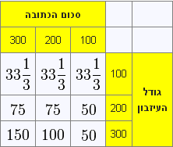
טרמינולוגיה – משחק מיקוח
דוגמא 5 ("מי שהיה נשוי שלוש נשים")
  האם החלוקה הוגנת ?
  האם החלוקה רציונאלית ?
  האם כל הנשים יסכימו עליה ?

Slide 35
סיכום – מבוא לתורת המשחקים
לא תמיד התוצאה הכי טובה לכולם היא זו שתתקבל.
לפני שבוחרים אסטרטגיה, חשוב להבין את כללי המשחק.
ניתן להשתמש בתמריצים על מנת להשיג תוצאה רצויה.
וכמה כללים שחשוב לזכור ...

Slide 36
סיכום – מבוא לתורת המשחקים (כללים)
כלל 1: ניתן לחזות מה היריב יעשה (לא יעשה) ע"י רציונליזציה.
כלל 2: כאשר יש כמה תוצאות אפשריות, נדרש תיאום מראש/ חוק על מנת להגיע למצב הרצוי.
כלל 3: במשחקים סדרתיים יש להסתכל קדימה ולחשוב אחורה.
כלל 4: לא תמיד עדיף ליזום.

Slide 37
תורת המשחקים
וחשיבה אסטרטגית
לרמאים לא תהי תקווה

Slide 38
יצירת שיתוף פעולה – משחק חוזר
נחזור למשחק ייצור נפט בין עיראק ואיראן
עיראק
4 | 2
26$, 44$ | 46$, 42$ | 2
32$, 24$ | 52$, 22$ | 4
אירן

Slide 39
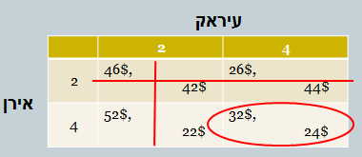
יצירת שיתוף פעולה – משחק חוזר
נחזור למשחק ייצור נפט בין עיראק ואיראן
  נניח שעיראק ואיראן ירצו ליצור שיתוף פעולה.
  הוסכם כי כל מדינה תייצר רק 2 מ' חביות נפט, אם השניה תייצר 2 מ'.
  האם ההסכם יחזיק מעמד ?

Slide 40
יצירת שיתוף פעולה – משחק חוזר
נחזור למשחק ייצור נפט בין עיראק ואיראן
  תזכורת: לכל מדינה יש אסטרטגיה שולטת במשחק. ללא קשר לאסט' של היריב, ייצור 4 מ' חביות יניב תועלת רבה יותר.
  לפיכך, רוב הסיכויים שהכמות הכללית שתיוצר בפועל תהיה 6מ' או 8מ'.

Slide 41
יצירת שיתוף פעולה – משחק חוזר
זיהוי רמאות
  במשחק של עיראק ואיראן, קל לזהות את הרמאות (כמות > 4).
  בעולם האמיתי ?
  חוק "הנסתרות העולה".

Slide 42
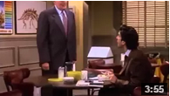
יצירת שיתוף פעולה – משחק חוזר
זיהוי רמאי
  בעולם האמיתי, כמעט בלתי אפשרי....

Slide 43
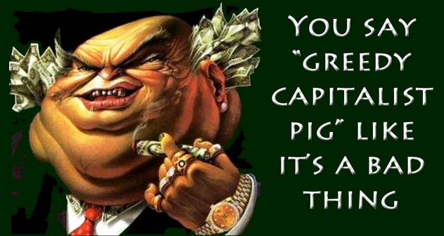
להיות או לא להיות (אגואיסט) ?
  מסקנה 1: ידיעת המושגים לא בהכרח תגרור שימוש בהם (אסט' נשלטת).
  מסקנה 2: במשחק חד-פעמי לא ייתכן שיתוף פעולה ומיגור "חזירות".

Slide 44
להיות או לא להיות (אגואיסט) ?
שיתוף פעולה
  עיקרון 1– במשחק חד-פעמי, תמיד יהיה אינטרס לרמות.
  עיקרון 2 – אם ישוחק מספר סופי של פעמים, יהיה אינטרס לרמות.
  עיקרון 3 – ללא הענשה והרתעה, יהיה אינטרס לרמות.
  עיקרון 4 – יותר מדיי הענשה, יהיה אינטרס לעשות חרם.
  מסקנה 3: אם רוצים שיתוף פעולה, נדרש לטשטש את השלב הסופי של המשחק, ולהשתמש בהענשה כנגד מצב לא רצוי.

Slide 45
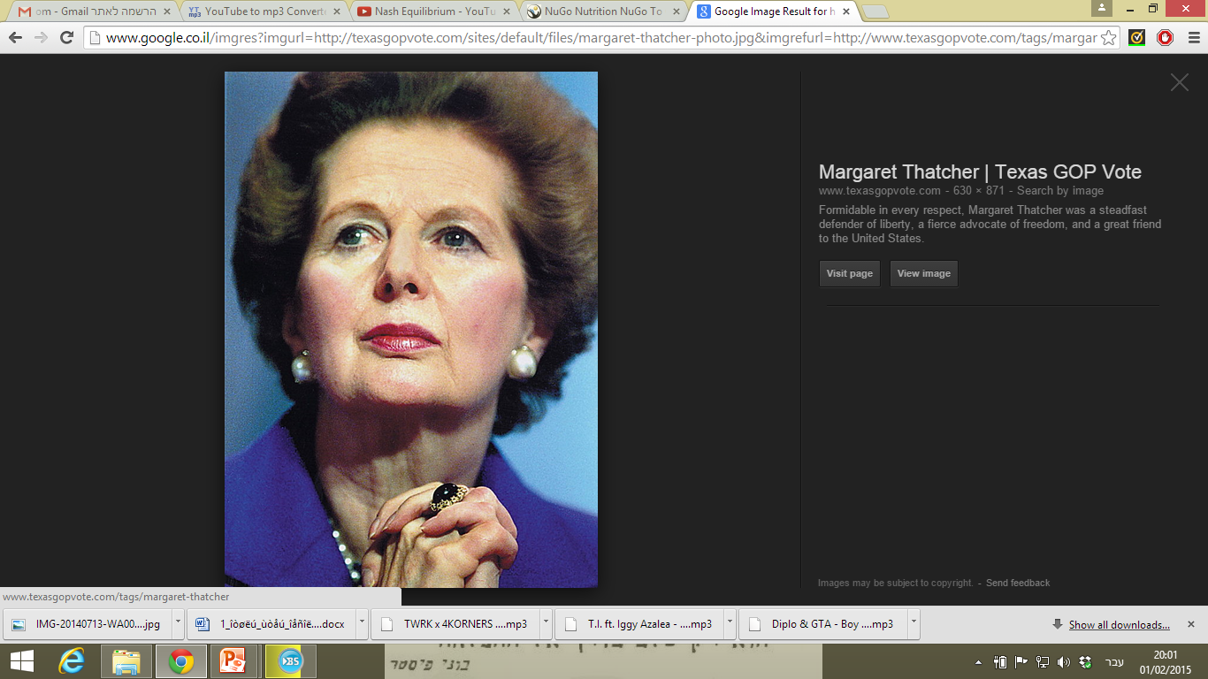
לחשוב מחוץ לקופסא
  מסקנה 4: בתחרות עם יריב, כאשר הוא מוביל עדיף לבחור באסטרטגיה שונה. כאשר הוא מפגר, עדיף לבחור באסטרטגיה דומה.
  מסקנה 5: בתחרות שיווקית עם יריב, עדיף לחכות שהאחר יחשוף את הקלפים.

Slide 46
יצירת שיתוף פעולה – משחק חוזר
ענישה הרתעתית
  אם אי אפשר לזהות את הרמאי בוודאות, נעניש בצורה נוראית ובלתי מתפשרת, שתפחיד ותרתיע כל אדם שאפילו ישקול רמאות.
  במלים אחרות ... כיצד לעודד שיתוף פעולה ☺

Slide 47
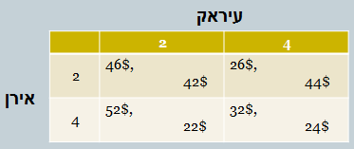
יצירת שיתוף פעולה – משחק חוזר
ענישה הרתעתית
  אפשרות א': ענישה עתידית מוחלטת על התנהגות לא רצויה.
  דוגמא של עיראק ואיראן ?

Slide 48
יצירת שיתוף פעולה – משחק חוזר
ענישה הרתעתית
כל עוד היריב בוחר 2 מ' חביות, אני אבחר 2 מ' חביות.
אחרת – אבחר 4 מ' חביות לנצח.

Slide 49
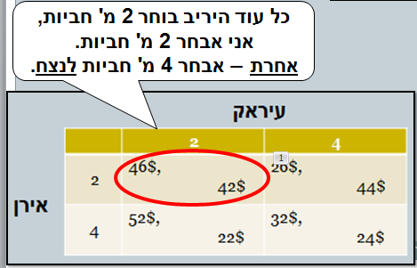
יצירת שיתוף פעולה – משחק חוזר
בעיות במגנון ענישה הרתעתית
  מס' הסיבובים
  מכוונות כלפי העתיד
  פתרון ?

Slide 50
יצירת שיתוף פעולה – משחק חוזר
בחירת העונש המתאים
  4 עקרונות שחייבים להתקיים באסט' יעילה ליצירת שיתוף פעולה
    בהירות
    נחמדות
    תגובתיות
    סלחנות
אם תפגע בי, אני אחזיר
אם לא תפגע בי, אני לא אזום
ענישה מיידית
לא נוטר טינה לאורך זמן

Slide 51
יצירת שיתוף פעולה – משחק חוזר
בחירת העונש המתאים
  האם אופציה א' (ענישה הרתעתית) מקיימת עקרונות אלו ?
  אופציה ב': עין-תחת-עין
Video (Barney’s prank war)

Slide 52
יצירת שיתוף פעולה – משחק חוזר
בחירת העונש המתאים
  האם אופציה ב' (עין-תחת-עין) מקיימת עקרונות אלו ?
  האם אופציה ב' (עין-תחת-עין) אסטרטגיה יעילה לשיתוף פעולה ?

Slide 53
יצירת שיתוף פעולה – משחק חוזר
בחירת העונש המתאים
  אופציה ג': ענישה משוקללת
    שלב א' – התחילו בשיתוף פעולה.
    שלב ב' – המשיכו בשיתוף פעולה.
    שלב ג' – סיפרו #פעמים שבגדו בכם בזמן ששיתפתם פעולה.
    שלב ד' – אם שיעור זה נהיה מוגזם, עברו ל"עין-תחת-עין".
    שלב ה' – חיזרו על שלבים ג-ד ועברו בהתאם לשת"פ / עין-תחת-עין.

Slide 54
תורת המשחקים
וחשיבה אסטרטגית
מהלכים בלתי-מותנים

Slide 55
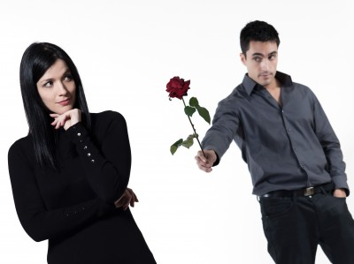
מהלכים בלתי-מותנים
ליזום או לא ליזום ? זה השאלה ...

Slide 56
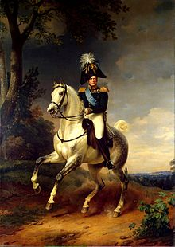
מהלכים בלתי-מותנים
בספטמבר 1812, הצאר אלכסנדר
הראשון עמד בפני דילמה עזה.
צבאות נפוליאון, אשר הכיל 680,000 חיילים, התקדמו לעבר מוסקבה, והתנגדות צבאית רוסית לא יכלה לעצור את התקדמות הצרפתים.

Slide 57
מהלכים בלתי-מותנים
מוסקבה נראתה אבודה מול הצבאות
הצרפתים המתקדמים, אבל נותרה
אפשרות אחת.
אלכסנדר הראשון הורה לשרוף את כל הכפרים בדרך למוסקבה (ולפי האגדה גם את מוסקבה).

Slide 58
מהלכים בלתי-מותנים
הצבאות הצרפתים נכנסו מאות ק"מ
לתוך שטחה הענקי של רוסיה, ללא
אספקה לוגיסטית הולמת ליותר מחצי מיליון חיילים.
בחודש נובמבר, כאשר צבאות נפוליאון חצו את נהר ברזינה, נותרו רק 27,000 חיילים צרפתים.

Slide 59
תורת המשחקים
וחשיבה אסטרטגית
מהלכים מותנים

Slide 60
מהלכים מותנים
שני סוגים של מהלכים מותנים:
ולכל מהלך ישנם שתי אופנים ליישומו ...
הבטחה
איום
מרתיעה
מאלצת
מרתיע
מאלץ

Slide 61
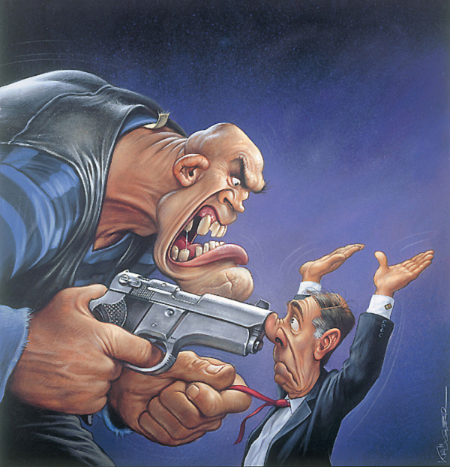
מהלכים מותנים
מה ההבדל בין איום להבטחה ?

Slide 62
מהלכים מותנים
מה ההבדל בין איום להבטחה ?
אם לא תביא את הכסף, אני אפגע בך !

Slide 63
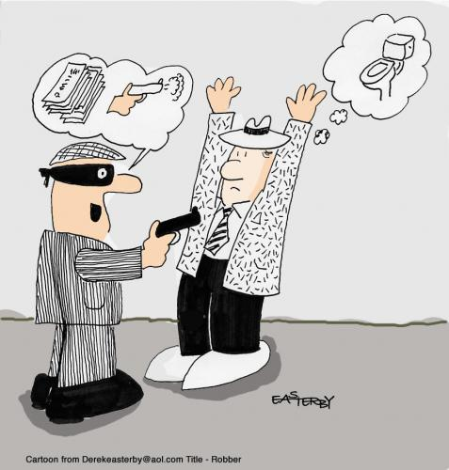
מהלכים מותנים
מה ההבדל בין איום להבטחה ?
אם תביא את הכסף, אני מבטיח שלא אפגע בך !

Slide 64
מהלכים מותנים – איום והבטחה
איום מתייחס למצב שבו לא יתקיים שיתוף פעולה
  (אם לא תשתף פעולה, אני אעשה / לא אעשה ...)
הבטחה מתייחסת למצב שבו כן יתקיים שת"פ
  (אם כן תשתף פעולה, אני אעשה / לא אעשה ...)
ההבדל היחיד הוא במישור היחוס ...

Slide 65
מהלכים מותנים – איום והבטחה
דוגמאות ?
איום מרתיע
הבטחה מאלצת
הבטחה מרתיעה
איום מאלץ

Slide 66
מהלכים מותנים – איום והבטחה
דוגמאות ?
תביא את הכסף או שאני יורה
אם לא תאכל את התרד, לא תקבל קינוח
איום מרתיע
אם אתה מנתק עכשיו, אני לא אדבר איתך יותר
הבטחה מאלצת
אם תמשיך עם חוק מע"מ אפס, אני אפרק את הממשלה
הבטחה מרתיעה
איום מאלץ
אם נלך היום לסרט, אני אלך איתך לכדורגל
אם לא תקלל במשך שבוע, תקבל 100 ש"ח

Slide 67
מהלכים אסטרטגיים נוספים
מהלכים אסטרטגיים נוספים:
  בחירות בבריטניה
  הרתעה גרעינית
  סאן טצו, אמנות המלחמה:
לאפשר ליריב לבצע מהלך בלתי-מותנה
לחכות ליריב שיבצע איום / הבטחה
לא לאפשר ליריב לבצע מהלך בלתי-מותנה
כאשר אתה מקיף את האויב, השאר לו פתח מילוט.

Slide 68
מהלכים אסטרטגיים – אמינות ומחויבות
האם איום תמיד אפקטיבי ?
מדוע ארה"ב לא מאיימת על יפן במלחמה, אם זו לא תייבא יותר אורז, תפוזים ובקר אמריקאיים ?

Slide 69
מהלכים אסטרטגיים – אמינות ומחויבות
האם איום תמיד אפקטיבי ?
  בשנת 1853 שיכנעו ספינות המלחמה האמריקאיות את היפנים לפתוח את השוק שלהם למסחר אמריקאי.
  כלומר, אמריקה איימה במלחמה, אם יפן לא תייבא יותר מוצרים.
אם איום הוא מספיק מוגזם, הוא לעולם לא יתממש. אז האם זה משנה עד כמה הוא מוגזם ?

Slide 70
מהלכים אסטרטגיים – אמינות ומחויבות
תוצאות של איום מוגזם:
  עצם העלאת האיום כרוכה בעלות.
  לאיום מוגזות תוצאות שליליות במשחק עצמו.
  טעויות בלתי-צפויות יכולות לממש איום "בטעות".
  איום מתחיל לאבד מאמינותו, מעצם היותו מוגזם.
לכן, יש לשאוף לאיום המינימלי אשר "יעשה את העבודה"

Slide 71
מהלכים אסטרטגיים – אמינות ומחויבות
אמינות היא בעיה בכל המהלכים האסטרטגיים.
מדוע ?
    איום ייצור אפקט רק כאשר נפעל בצורה שלא כדאית עבורנו.
כיצד ניצור אצל היריב אמונה שאנו נממש את האיום שלנו, ברגע שהיריב כבר פעל ?
פעולה שניתן לשנות אותה מאבדת מהשפעתה !

Slide 72
מהלכים אסטרטגיים – אמינות ומחויבות
התחייבות תעמוד למבחן, ואמונה נידרש להרוויח !
כיצד ?
  היריב חייב לדעת שהפרת החוזה לא תהיה כדאית עבורכם.
  הדרך היחידה לעשות זאת היא לשנות את המשחק.
ישנן מס' דרכים ליצור מצב שבו לא כדאי להפר התחייבות. נדון בכל אחת מהן בקצרה ...

Slide 73
מהלכים אסטרטגיים – אמינות ומחויבות
מוניטין
  לשחקן לא כדאי להפר התחייבות,
  אם בכך יפר מוניטין כשחקן אמין.
  המוניטין משמש כהתחייבות,
  אשר הופכת מהלכים אסט' לאמינים.
  אולם, במשחק חד-פעמי ?

Slide 74
מהלכים אסטרטגיים – אמינות ומחויבות
מוניטין
  לשחקן לא כדאי להפר התחייבות, אם בכך יפר מוניטין כשחקן אמין.
  המוניטין משמש כהתחייבות, אשר הופכת מהלכים אסט' לאמינים.
  בעיה לשמור על מוניטין ?

Slide 75
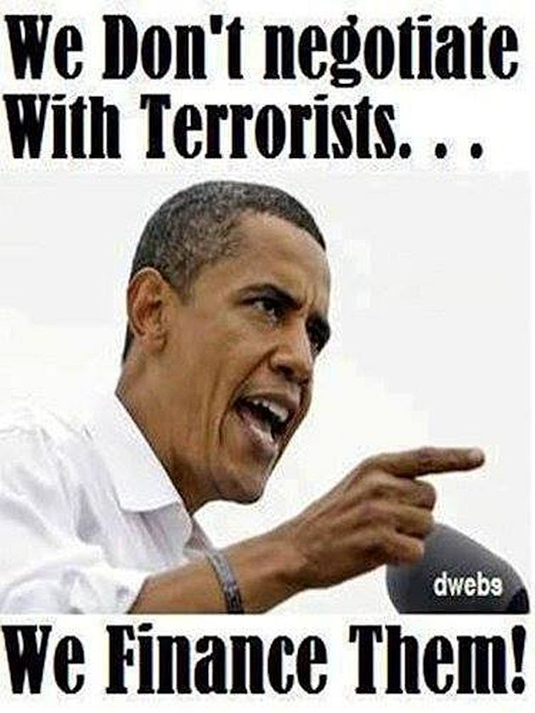
מהלכים אסטרטגיים – אמינות ומחויבות
מוניטין
  שמירה על מוניטין מחייבת להוכיח זאת מחדש בכל פעם.
  אם פעם אחת ינוהל מו"מ עם טרוריסטים, המוניטין
  ייהרס, והטרור ייהפך לכדאי יותר.
  פתרון ?

Slide 76
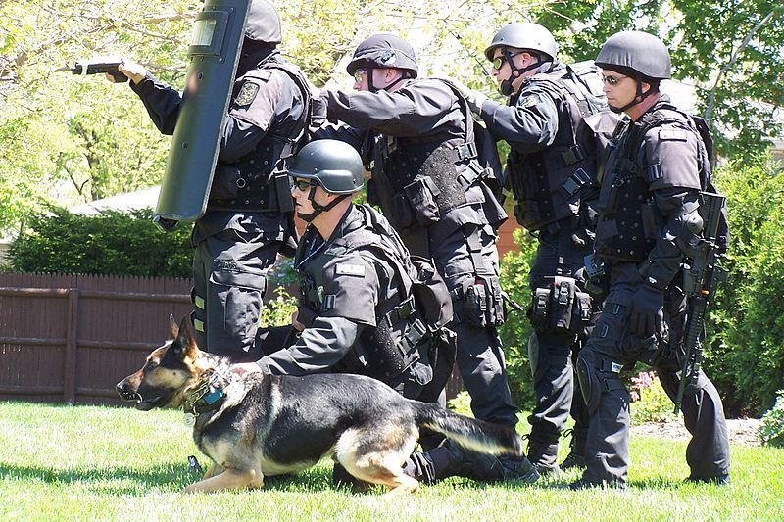
מהלכים אסטרטגיים – אמינות ומחויבות
מוניטין
  כיצד ניתן ליצור אמינות להבטחה של אי-ניהול משא ומתן ?
  נשתמש דווקא בהרס המוניטין להשגת אמינות !
  הסכמה לנהל משא ומתן וביטול ההסכם ייצור מצב בו אף פעם הטרוריסטים לא יאמינו להסכמי
  משא ומתן.

Slide 77
מהלכים אסטרטגיים – אמינות ומחויבות
חוזים
  דרך פשוטה להפוך התחייבות לאמינה, היא להסכים לקבל עונש במקרה שההתחייבות תופר.
  החוזה הוא מכשיר ההתחייבות לעונש, במקרה של הפרה.
  למשל, קבלן יידרש לחתום על חוזה, שאם לא יעמוד בלוחות הזמנים, שכרו יקוצץ.
  אילו בעיות יכולות לצוץ בכתיבת חוזה שכזה ?

Slide 78
מהלכים אסטרטגיים – אמינות ומחויבות
לנתק קשר
  על ידי ניתוק קשר ניתן להפוך התחייבות לאמינה, ע"י ביטול היכולת להתחרט.
  במלים פשוטות, המתחייב יותר מצב של “take it or leave it”.

Slide 79
מהלכים אסטרטגיים – אמינות ומחויבות
לשרוף גשרים
  מניעת היכולת לסגת היא דרך יעילה להפוך התחייבות לאמינה.
  שריפת גשרים יכולה להיות פיזית, או מטאפורית.
  נסתכל על מס' דוגמאות נפוצות:
הסכת, הכסיל אמר, "אל תשים את כל הביצים בסל אחד."
אך החכם אמר, "שים את כל הביצים בסל אחד ושמור על הסל הזה."
מארק טווין

Slide 80
מהלכים אסטרטגיים – אמינות ומחויבות
לשרוף גשרים
  שריפת גשרים פיזית היא אסטרטגיה צבאית ידועה:
    (1066) ויליאם הכובש שרף את ספינותיו שלו כאשר פלש לאנגליה, וכך מנע את היכולת של חייליו לסגת.
    (1519) קורטז שרף את ספינותיו כאשר פלש למקסיקו. לפעולה זו היו שתי יתרונות: הראשון, חייליו נלחמו בעוז וחומרה מכיוון שידעו שאין לאן לחזור. השני, האצטקים נבהלו ונסוגו מאשר להתמודד עם אויב נחוש.

Slide 81
מהלכים אסטרטגיים – אמינות ומחויבות
לשרוף גשרים
  שריפת גשרים מטאפורית היא אסטרטגיה שיווקית:
    חברת פולארויד סירבה להרחיב את פעילותה מעבר לתחום הצילום המיידי.
    כאשר חברת קודאק נכנסה בשנת 1976 לתחום הצילום המיידי, פולארויד תבעה אותה על הפרת זכויות. לפולארויד לא היה מה להפסיד, כפי שניסח זאת מנכ"ל החברה דאז:
זוהי נשמת אפנו. אלו הם כל חיינו. בשבילם זה רק עוד שוק. אנחנו נשאר במגרש שלנו ונגן על המגרש שלנו.

Slide 82
מהלכים אסטרטגיים – אמינות ומחויבות
לשרוף גשרים
  שריפת גשרים מטאפורית היא אסטרטגיה שיווקית:
    חברת פולארויד זכתה בתביעה, וקיבלה כ-900 מיליון דולר.
    אם כן, האם שריפת גשרים היא רעיון מוצלח מבחינה שיווקית ?

Slide 83
מהלכים אסטרטגיים – אמינות ומחויבות
דוגמאות נוספות למחויבות
  להוציא את ההכרעה מידיכם
  להתקדם בצעדים קטנים
  עבודת צוות
  סוכני מיקוח מורשים

Slide 84
סיכום – מהלכים אסטרטגיים
רמאות
  במשחק בודד לא ניתן למגר רמאות, ולא ניתן להבטיח שת"פ.
  הדרך היעילה ביותר ליצור שת"פ היא איום אשר מתחשב בהיסטוריה.
  כאשר מס' הסיבובים ידוע מראש, מאוד קשה למנוע רמאות.

Slide 85
סיכום – מהלכים אסטרטגיים
מהלכים בלתי-מותנים
  במשחק בודד לא ניתן למגר רמאות, ולא ניתן להבטיח שת"פ.
  הדרך היעילה ביותר ליצור שת"פ היא איום אשר מתחשב בהיסטוריה.
  כאשר מס' הסיבובים ידוע מראש, מאוד קשה למנוע רמאות.
  עדיף שלא לתת ליריב לבצע מהלך בלתי-מותנה, כאשר הוא מרגיש ש"אין לו מוצא".

Slide 86
סיכום – מהלכים אסטרטגיים
מהלכים מותנים
  איום והבטחה אפקטיביים רק כאשר ישנו לטובה את תוצאת המשחק.
  איום מוגזם יניב תוצאות שליליות. לכן, יש לאיים באופן המינימלי שייצור את האפקט הרצוי.

